Slide 1
Сочинение –описание «Первый снег»
Интегрированный урок
Русский язык + музыка
3 класс
УМК «Школа 2100»
Автор- составитель:
учитель начальных классов
Кунделева Оксана Евгеньевна
2015год

Slide 2
Отгадайте загадку
Бел да не сахар. Ног нет, а идёт.
снег

Slide 3
Какое сейчас время года?
Что изменилось в природе?
Когда выпал первый снег?
- Какие чувства вы испытали?

Slide 4
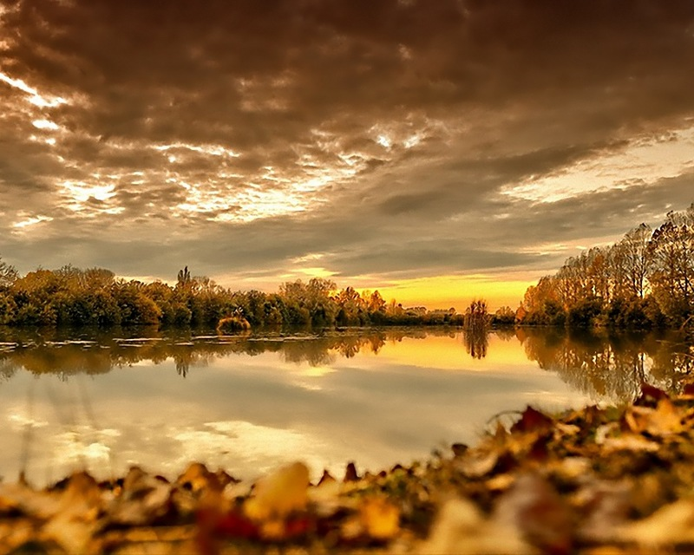
Уж небо осенью дышало, Уж реже солнышко блистало Короче становился день Лесов таинственная сень С печальным шумом обнажалась. Ложился на поля туман Гусей крикливых караван Тянулся к югу, приближалась Довольно скучная пора: Стоял ноябрь уж у двора…
А.С. Пушкин

Slide 5
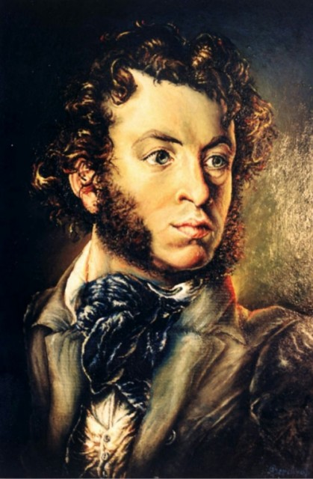
«Вот север тучи нагоняя, дохнул, завыл и вот сама идёт волшебница зима!»
А.С.Пушкин

Slide 6
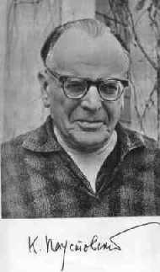
«Первый снег—к лицу зиме».
К. Паустовский
-Что это значит?

Slide 7
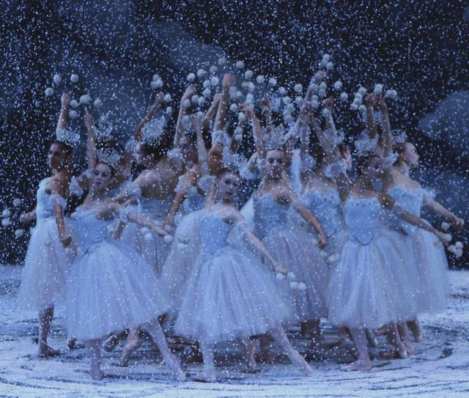
П.И. Чайковский «Вальс снежинок»
Балет «Щелкунчик»

Slide 8
«Снег сыпался, как стеклянный дождь, падающий с ёлки. Земля была нарядная, похожая на застенчивую невесту. День как будто дремал. С пасмурного высоко­го неба изредка падали снежинки. Зима начала хозяй­ничать над землей».
К. Г. Паустовский
- Найдите образные выражения о снеге, о зиме в тексте Паустовского.
Каково отношение самого писателя к первому снегу?
Как он это показал?
А ваше отношение к перво­му снегу?
Что вы чувствуете, когда его видите?

Slide 9
…Зимним холодом пахнуло, На поля и на леса. Ночью буря бушевала, А с рассветом на село, На пруды, на сад пустынный, Первым снегом понесло.
И. Бунин

Slide 10
Первый снег.
Голая земля промерзла, а зима все еще не наступала. Но вот потеплело, и к вечеру пошел снег. Крупные мохнатые снежинки закружились в воздухе, с каждой минутой их становилось все больше. И ,наконец-то, снег повалил хлопьями.
Я накинул на плечи полушубок и вышел на крыльцо… .Воздух был чистый и свежий. В нем как-то особенно хорошо пахло молодым, только что выпавшим снегом… . Кругом было совсем тихо… . Я стоял и следил за тем, как из вечернего неба сыпал и сыпал на землю белый пух зимы…
Г.Скребицкий

Slide 11
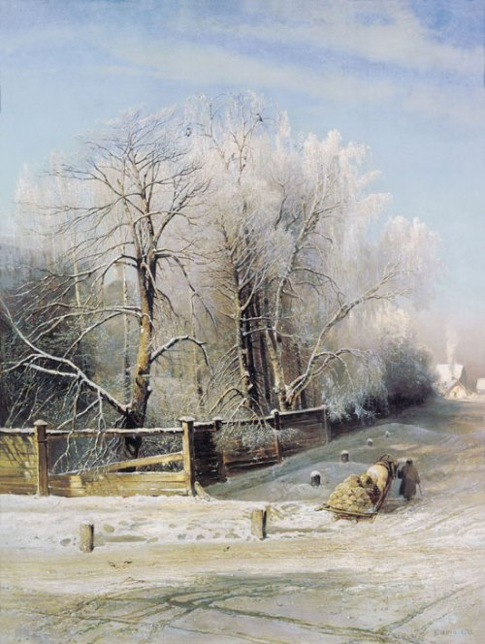
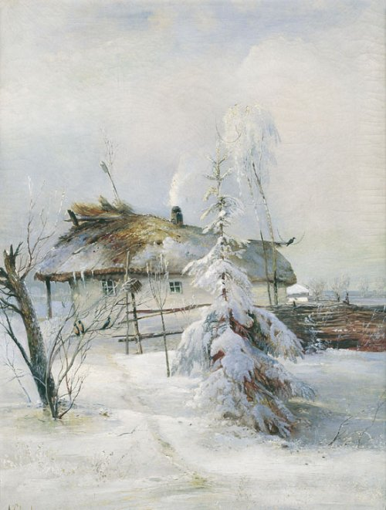
А.К. Саврасов
«Зимний пейзаж»
А.К. Саврасов
«Зима»

Slide 12
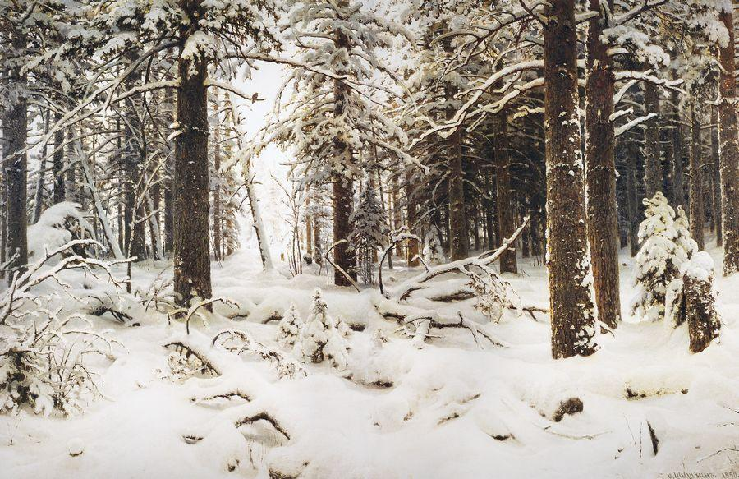
И. И. Шишкин
«Зима»

Slide 13
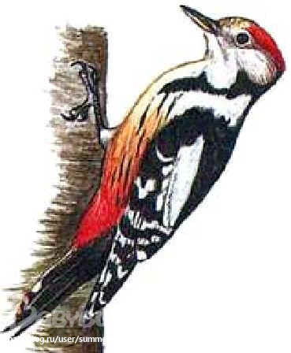


Slide 14
Физкультминутка - распевка
Мы в лесу слыхали стук:
Дятел клювом тук, тук, тук…

Slide 15
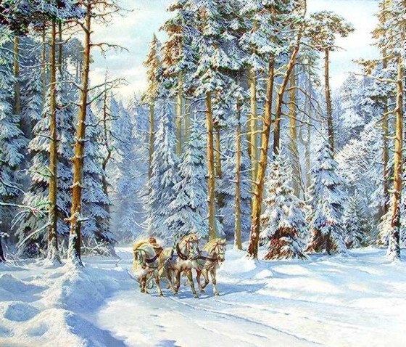
П.И. Чайковский «Ноябрь. На тройке»
Самый характерный зимний звук- это звон колокольчиков. Их привязывали к конной упряжи. Колокольчики весело звенели и люди слышали их издалека и спешили встретить путников.

Slide 16
Робкий – снег падал на землю несмело, тихо, боязливо, с опаской.
Порхать – перелетать с места на место как птицы.
Стеклянный дождь – капельки воды, замерзая, превращаются в снежинки.
К лицу земле – земля украсила себя первым снегом, стало бело и чисто, после осенней погоды.
Белая скатерть полей – снег сравнивают со скатертью или покрывалом, укрывшим поля.

Slide 17
Опишите снег, используя сравнения, эпитеты, слова, характеризующие действия снега.
очень к лицу земле, белая скатерть полей, робкий и тихий, пушистый и мохнатый, укрыл землю, порошил, щекотал лицо, кружился, порхал
танцевал, опускался большими хлопьями

Slide 18
Выберите слова — на­звания чувств, которые помогут вам передать настрое­ние.
радость восторг волнение
удивление интерес восхищение
беспокойство испуг грусть

Slide 19
Орфографическая подготовка
Зима – зимний (снежная зима); Снег – много снега; Радостные – радость (радостные дети); Земле – земли (дальние земли); Пушистый – ши пиши с –и (пушистый снег); Стеклянный – стёкла (стеклянный шар); Берёза - словарное слово (белая берёза)

Slide 20
План.
1. Конец октября (дни, небо, солнышко). 2. Как изменилась природа (растения). 3. Долгожданный первый снег. 4. Моё настроение.
ноябрь – холодный, месяц осени; небо – пасмурное, покрытое тяжёлыми, серыми (свинцовыми) тучами; деревья – обнажились, сбросили листву, безмолвные, одинокие, грустные; снег – молчаливый, долгожданный, искрится, блестит, сверкает; настроение – грустное, печальное, радостное…

Slide 21
Первый снег.
Раннее утро. В комнате необыкновенно светло. За окном все белым-бело. Оказывается, ночью выпал первый снег. Он покрыл тонким слоем и дома, и заборы, и землю.
Я долго любуюсь пушистым и мохнатым снегом, устилающим землю. Береза, вчера еще голая и прозрачная, сейчас стоит пушистая и красивая. Ворона спокойно и важно шагает по снегу. Она ищет себе корм. Как волшебно изменилась природа от первого снега!

Slide 22
Первый снег.
Наступил конец октября. Дни становятся короче, холоднее. Чаще дуют холодные ветры. Солнышко светит не так ярко, как летом. Молчаливые деревья сбросили свой наряд, ждут приближения зимы.
Небо нахмурилось, стало пасмурно, на землю посыпались белые снежинки. Они кружатся в воздухе и падают одна красивее другой.
Лужи на дорогах покрылись тонкой корочкой льда. Снег искрится и блестит, словно серебряный ковёр. Скоро на полях расстелится снеговая перина – хранительница тепла.

Slide 23
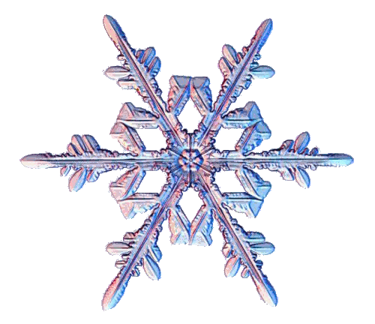
Практическая работа.

